Slide 1
Computing Initial Requirements in CBTs
Eleonora Giunchiglia

Slide 2
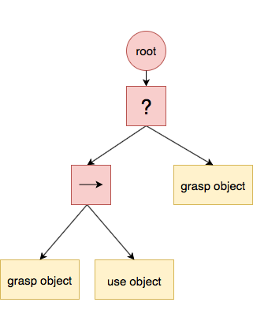
Behavior Trees
Un Behavior Tree è un modello utilizzato per rappresentare l’esecuzione di piani eseguibili da un agente.

Slide 3
Problema
Dato un Behavior Tree, non si ha alcuna garanzia sull’effettiva attuabilità dei piani in esso rappresentati.
→ Serve un tool che sia in grado di verificare automaticamente se almeno uno dei piani può essere completato con successo, e in caso positivo, quali sono le condizioni iniziali necessarie al successo di tale piano.

Slide 4
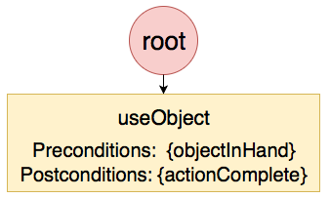
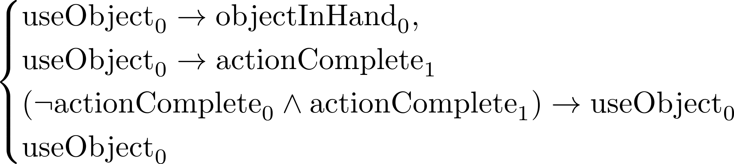
Conditioned Behavior Tree
Soluzione: Conditioned Behavior Trees – aggiunte pre e post condizioni in ciascuna azione

Slide 5
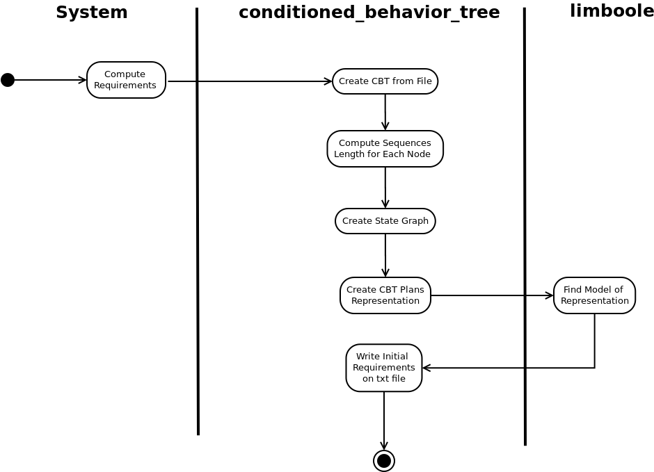
Pipeline
Per calcolare i requisiti le sequenti attività vengono svolte:
Il progetto presenta un unico caso d’uso:
il ricercatore vuole calcolare i requisiti di un conditioned behavior tree.

Slide 6
Osservazioni
Contro:
- Richiede più tempo di un esame “standard”
Pro:
Learning by doing →imparato molto
Possibilità di collaborazione con un ente esterno all’Università
Articolo per workshop: http://emas2018.dibris.unige.it/images/papers/EMAS18-08.pdf

